Slide 1
DESARROLLO DE LA IDEA DEFENSIVA

Slide 2
Desarrollo de la idea defensiva
Objetivos generales
Filosofía defensiva
Conductas motrices y comportamientos asociados al modelo de juego
Formas y sistemas de juego colectivas

Slide 3
Desarrollo de la idea defensiva
La funcionalidad general de la defensa parte de unos OBJETIVOS,
De estos OBJETIVOS surgen unos PRINCIPIOS GENERALES Y ESPECIFICOS que marcan las directrices de conducta.
La CONDUCTA se desarrolla a través de las INTENCIONES TACTICAS DEFENSIVA,
cuya interacción da lugar a los distintos MEDIOS TACTICOS GRUPALES DEFENSIVOS,
Enmarcados en un SISTEMA DE JUEGO concreto que puede desarrollarse eligiendo entre varias FORMAS DE INTERVENCION.
Por ultimo la selección de medios aplicados dentro de un sistema y forma de desarrollo atendiendo a las características de un equipo rival concreto nos conduce a la ESTRATEGIA OPERATIVA, máximo exponente del juego táctico colectivo en defensa
Ver Mapa conceptual de la lógica estructural y funcional del juego colectivo defensivo (TGD, pag 57)
Táctica Grupal Defensiva (Juan Antón), Pág.. 39

Slide 4
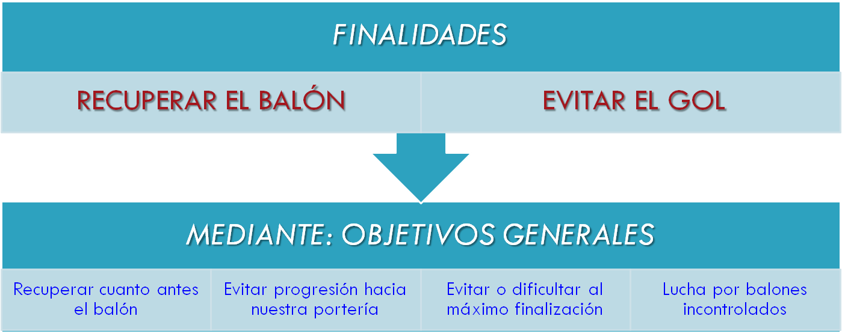
OBJETIVOS DEL JUEGO EN DEFENSA
Apuntes de Metodología, Juego Defensivo CNE, Torrescusa

Slide 5
OBJETIVOS DEL JUEGO EN DEFENSA II
Objetivos jerárquicos,
TGD Juan Antón, Pág. 42, Figura 2.2)

Slide 6
PRINCIPIOS DEL JUEGO DEFENSIVO
Táctica Grupal Defensiva (Juan Antón), Pág.. 42
Una vez precisados los objetivos generales y específicos, podemos establecer LOS PRINCIPIOS QUE GUIAN LA CONDUCTA DEL DEFENSOR, que
representan las IDEAS BASICAS que todo jugador en defensa debe tener en su mente para cumplir durante la actividad y en todo momento del encuentro.
Esa es la característica de un PRINCIPIO:
    marca las pautas fundamentales que siempre deben seguirse, sin importar el sistema, el adversario, ni cualquier otra circunstancia.
Son las leyes principales que rigen los comportamientos y las relaciones entre los defensores. (ver)

Slide 7
PRINCIPIOS GENERALES
La recuperación del balón
El impedimento de la progresión del balón y adversarios hacia mi portería
La protección de la portería.

Slide 8
PRINCIPIOS ESPECIFICOS DEL JCD
Táctica Grupal Defensiva (Juan Antón), Pág. 44
Emergen de los anteriores y los concretan en un segundo nivel jerárquico.
Algunos derivan de la necesidad de colaboración para cumplir los objetivos, y precisan con mas detalle la forma de desarrollo de la actividad.
Si los generales son las leyes, los segundos representan las formas de
desarrollo de la ley con los sucesivos “decretos”, “normas”, “ articulos”, etc.
Se pueden dividir estos principios en dos grupos:
  Comunes al juego de ataque
  Principios específicos del JCD

Slide 9
Comunes al juego de ataque
La reducción del numero de errores.
La ayuda mutua.
El respeto a la disciplina táctica.
El mantenimiento de los puestos.
La distribución equilibrada de los espacios de juego.
La variación y la alternancia de los medios tácticos individuales y grupales en situaciones similares.
La sincronización espacio-temporal de las acciones
La continuidad y encadenamiento de las acciones individuales y colectivas
La adaptación del juego en defensa a las posibilidades potenciales propias y a las características del adversario

Slide 10
Principios específicos del JCD
Táctica Grupal Defensiva (Juan Antón), Pág. 47
El cambio rápido y decidido a situación defensiva
La lucha permanente por el bacón.
El mantenimiento del equilibrio defensivo
El ataque permanente al jugador con bacón.
La concentración defensiva en las zonas mas peligrosas de actuación del adversario.
El rechazo del adversario.
La vigilancia especial del jugador en circulación aunque no sea el poseedor de bacón.
El esfuerzo útil.
La creación de superioridad numérica defensiva en zona de bacón.

Slide 11
LAS INTENCIONES TACTICAS INDIVIDUALES
Manifestación practica de la conducta y principio de colaboración
VER Táctica Grupal Defensiva (Juan Antón), Pág. 69-70

Slide 12
Las intenciones tácticas de la acción y sus encadenamientos
Los medios tácticos defensivos son el resultado del encadenamiento de las diversas intenciones tácticas individuales de los defensores implicados en el medio táctico que se trate en cada caso

Slide 13
LAS INTENCIONES TACTICAS INDIVIDUALES
Táctica Grupal Defensiva (Juan Antón), Pág.. 49 y 35
De los principios o normas generales nacen las distintas CONDUCTAS DEL DEFENSOR, representadas por las INTENCIONES TACTICAS INDIVIDUALES, y desarrolladas según las CAPACIDADES del jugador y sus conocimientos tácticos, que la amplitud de experiencias se encargara de mejorar.
De ahí surgirán las conductas perceptivas o de reconocimiento de los indicios significativos del juego,
Conductas decisionales sobre las soluciones que deben aplicarse en cada momento y
las conductas ejecutivas, o movimiento propiamente dicho, única fase del acto defensivo perceptible desde el exterior.
Un adecuado enlace entre los tres tipos de conductas muestra las distintas INTENCIONES TACTICAS DEFENSIVAS, es decir, estas representan
LA MANIFESTACION PRACTICA DEL COMPORTAMIENTO TACTICO DE JUGADOR.
Notes:
De los principios o normas generales nacen las distintas CONDUCTAS DEL DEFENSOR, representadas por las INTENCIONES TACTICAS INDIVIDUALES, y desarrolladas según las CAPACIDADES del jugador y sus conocimientos tácticos, que la amplitud de experiencias se encargara de mejorar.
De ahí surgirán las conductas perceptivas o de reconocimiento de los indicios significativos del juego,
Conductas decisionales sobre las soluciones que deben aplicarse en cada momento y
las conductas ejecutivas, o movimiento propiamente dicho, única fase del acto defensivo perceptible desde el exterior.
Un adecuado enlace entre los tres tipos de conductas muestra las distintas INTENCIONES TACTICAS DEFENSIVAS, es decir, estas representan
LA MANIFESTACION PRACTICA DEL COMPORTAMIENTO TACTICO DE JUGADOR.

Slide 14
LAS INTENCIONES TÁCTICAS INDIVIDUALES
CNE, Metodología , El juego defensivo (Torrescusa), pag. 10
Vienen determinadas por:
Ciclo de juego
Posesión o no del balón del jugador atacante
  Jugador atacante con balón
  Jugador atacante sin balón
Espacio y tiempo de juego
Modelo de juego

Slide 15
LAS INTENCIONES TÁCTICAS INDIVIDUALES
CNE, Metodología , El juego defensivo (Torrescusa)
CNE, lbh_defensa_5-1
DEL DEFENSOR DEL ATACANTE SIN BALÓN
(DESARROLLO DE LOS CONTENIDOS TACTICOS DEFENSIVOS:
(ver mem_cne_defensa_v4, pagina 2/18))

Slide 16
La orientación debe permitir un ángulo visual que controle su oponente y la situacion del balón en todo momento.
Táctica Grupal Defensiva (Juan Antón), Pág. 69

Slide 17
Controlar a distancia al oponente directo
Disuadir la recepción
Interceptar el balón o evitar la recepción del oponente directo.
Interceptar los desmarques y la circulación de los oponentes:
    El desmarque del oponente directo.
    Circulación de otros oponentes.
Impedir ser interceptados o bloqueados por un atacante.
Interceptar o blocar el balón en otras zonas y de otros oponentes diferentes al directo.
  Entrenamiento encadenado de acciones técnicas en diferentes espacios.
  Entrenamiento simultaneo de varias intenciones tácticas.

Slide 18
VER DESARROLLO EN DEFENSA 5:1

Slide 19
LAS INTENCIONES TÁCTICAS INDIVIDUALES
DEL DEFENSOR DEL ATACANTE CON BALÓN
(DESARROLLO DE LOS CONTENIDOS TACTICOS DEFENSIVOS:
(ver mem_cne_defensa_v4, pagina 2/18))

Slide 20
El juego 1x1
El objetivo fundamental es impedir, dificultar y retrasar la progresión del atacante a zonas eficaces de lanzamiento, y evitar tanto el lanzamiento como ser superado en el juego 1 contra uno.
Impedir con anticipación la creación o el aprovechamiento de ventajas espacio- temporales por parte de los atacantes.
Anular o reducir sus puntos fuertes, neutralizando su acción u ofreciendo alternativas de acción o zonas donde el atacante es menos eficaz.
Provocar el error mediante la utilización de engaños, el falseo de intenciones

Slide 21
El juego 1x1
Situarse adecuadamente y mantenerse en el eje entre atacante (balón) y portería.
  Situación línea de tiro (ajustar los movimientos defensivos para mantener el equilibrio).
  La distancia marcará la peligrosidad del atacante.
  Igualmente su orientación, el gesto de armado, su trayectoria.
  Ante peligro inminente intervención súbita, rápida, para neutralizar al atacante antes de que llegue a zona eficaz.
  Es imprescindible el conocimiento previo y la observación de las características del atacante.
  DEFENDER EL BRAZO (no el cuerpo) del atacante
Control del oponente :
  A distancia: control visual.
  En proximidad: control físico y táctil.

Slide 22
El juego 1x1
Quitar el balón: en bote o adaptado.
  Si el atacante bota, o está mal orientado, tratar de quitar el balón o provocar falta en ataque, sin olvidar que el objetivo fundamental es no ser superado.
Provocar falta en ataque
Evitar ser superado en desplazamiento
Acoso – acompañamiento
  Acoso continuado y permanente al oponente hasta que suelte el balón.
  El acoso será más intenso si el atacante trata de lanzar o salir a su punto fuerte.
  En caso de dirigirse a zonas poco eficaces, la acción será de acompañamiento.
Anular los puntos fuertes del oponente y “ofrecer” los débiles.

Slide 23
El juego 1x2 contra el atacante con balón
Priorizar en los entrenamientos:
  No solamente en los exteriores, también en otros puestos y circunstancias.
  Saber defender 1 x 2 en diferentes espacio y situaciones:
  Ante extremo y lateral.
  Ante primera línea y pivote
  Ante extremo y pivote.
  Saber engañar y ocultar nuestras intenciones :
  Fintas de desplazamientos.
  Acelerar - desacelerar las acciones.
  Defensa de impares y adaptación del colectivo.
  Ayudas y deslizamientos ante el error.

Slide 24
LOS MEDIOS TACTICOS GRUPALES
Como resultado del encadenamiento de intenciones tácticas respetando los principios del juego.
VER Táctica Grupal Defensiva (Juan Antón), Pág. 75

Slide 25
LOS MEDIOS TACTICOS GRUPALES
Ajustando las intenciones tácticas individuales de 2 o mas defensores con respecto a los principios defensivos anteriormente definidos, surgen las variantes de medios tácticos grupales que la defensa puede emplear para contrarrestar el juego atacante, anulándolo o reduciendo su eficacia.
Los Medios Tácticos representan:
Los contenidos tácticos de colaboración que se producen en el juego defensivo,
y que responden a las exigencias y demandas que plantea la iniciativa atacante y
que conllevan la colaboración reciproca de dos defensores como mínimo.

Slide 26
Revisar sobre MEDIOS TACTICOS GRUPALES
Táctica Grupal Defensiva, pag. 71-79

Slide 27
LOS SISTEMAS DE JUEGO
Como síntesis de la comunicación colectiva y de la interrelación de elementos tacticos.

Slide 28
Los sistemas de juego representan, en esencia, “sistemas de fuerzas”, resultado de la union de las distintas “lineas de fuerza” constituidas por la coordinacion de las intenciones tacticas de dos o mas jugadores que se muestran a traves de los distintos medios tacticos defensivos.
Los sistemas se caracterizan por dos partes diferenciadas:
La disposición de partida
Fase de funcionamiento

Slide 29
LAS FORMAS DE JUEGO PARA EL DESARROLLO DE LOS SITEMAS

Slide 30
LAS FORMAS DE JUEGO
Las variantes de sistemas de juego defensivos adquieren tres formas claramente diferenciadas:
  Zonales.
    Zonal en bloque defensivo.
    Zonal en línea de tiro.
  Individuales.
    Individual nominal.
    Individual a zona.
  Combinadas o mixtas.
    Mixta o combinada a jugador
    Mixta o combinada a zona

Slide 31
LA ESTRATEGIA OPERATIVA O PLAN TACTICO ESPECIAL
Como muestra de la adaptación del juego táctico colectivo.

Slide 32
LA ESTRATEGIA OPERATIVA
El funcionamiento del juego tactico defensivo de un equipo culmina su proceso durante la competicion y exige adaptaciones especificas a los diferentes rivales en cada uno de los encuentros.
Estas adaptaciones se producen a traves de la estrategia operativa y representa:
El plan elaborado para cada partido según las
particularidades del juego de equipo contrario

Slide 33
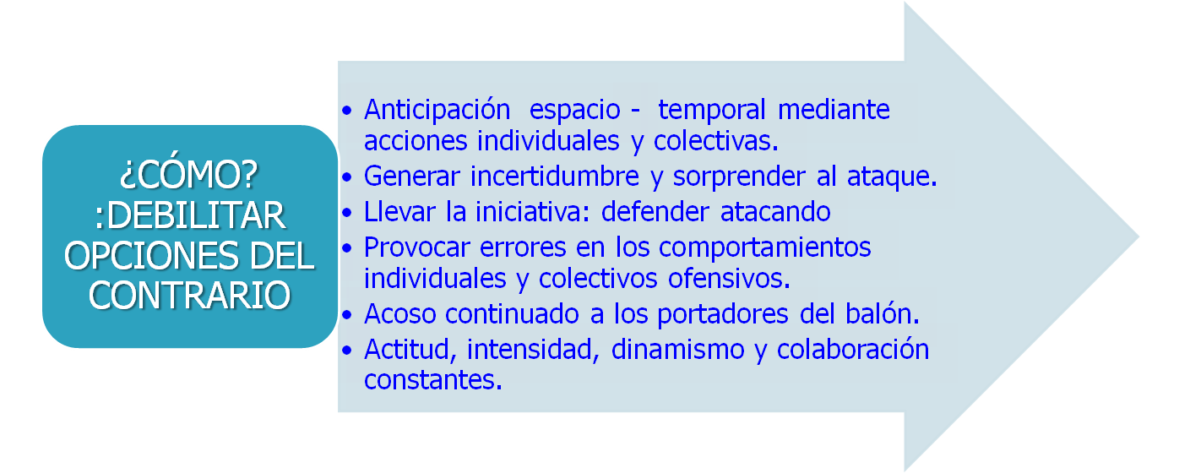
Desarrollo de la idea defensiva

Slide 34
Desarrollo de la idea defensiva
Filosofía defensiva OBJETIVOS DE ENTRENAMIENTO EN EL JUEGO DE DEFENSA
  Anticiparse al juego ofensivo: jugar un segundo por delante
  Ocupar racionalmente los espacios: verticalidad y profundidad
  Mejorar los comportamientos individuales: juego 1x1
  Reducir las capacidades del contrario. Anular y debilitar puntos débiles.
  Oponerse a todos los lanzamientos.
  Identificar las ventajas, reaccionar, anularlas.
  Ofrecer opciones poco eficaces, engañar,
  Mejorar las transiciones entre los comportamientos individuales y colectivos.
  Alternancia de variables y de sistemas defensivos.

Slide 35
DIFERENCIAR ENTRE LAS ACCIONES, SI OPONENTE:
  CON BALON
  SIN BALON

Slide 36
Desarrollo de la idea defensiva
Aspectos técnico- tácticos individuales.
  Dar mayor importancia a la situación y orientación dentro de los puestos.
  Entrenamiento encadenado de acciones técnicas en diferentes espacios.
  Entrenamiento simultaneo de varias intenciones tácticas.
  Priorizar el entrenamiento de la disuasión, en zonas de no balón como factor clave de las defensas de anticipación:
    La disuasión de forma simultánea a otras intenciones tácticas ( interceptar, evitar el desplazamiento sin balón, evitar ser bloqueado, realizar una ayuda, etc. )
    La observación e interpretación de lo que “pasa” facilitará la anticipación de las acciones
    También el conocimiento previo de las características de los atacantes y de su juego, ayudará a neutralizar con antelación los puntos fuertes del defensor.

Slide 37
Desarrollo de la idea defensiva
Aspectos técnico- tácticos individuales.
  Interceptar los desmarques y la circulación de los oponentes:
    El desmarque del oponente directo.
    Circulación de otros oponentes.5
  El juego 1x1 contra el atacante con balón. Piorizar en los entrenamientos:
    Situarse adecuadamente y mantenerse en el eje entre atacante y portería.
    Control del oponente :
      A distancia: control visual.
      En proximidad: control táctil.
    Acoso – acompañamiento
    Anular los puntos fuertes del oponente y “ofrecer” los débiles.
    Quitar el balón: en bote o adaptado.
    Provocar falta en ataque
    Evitar ser superado en desplazamiento

Slide 38
Desarrollo de la idea defensiva
Aspectos técnico- tácticos individuales.
  El juego 1x2 contra el atacante con balón. Piorizar en los entrenamientos:
    No solamente en los exteriores, también en otros puestos y circunstancias.
      Saber defender 1 x 2 en diferentes espacio y situaciones:
      Ante extremo y lateral.
      Ante primera línea y pivote
      Ante extremo y pivote.
      Saber engañar y ocultar nuestras intenciones :
      Fintas de desplazamientos.
      Acelerar - desacelerar las acciones.
    Defensa de impares y adaptación del colectivo.
    Ayudas y deslizamientos ante el error.
Polivalencia de los jugadores:
    Defender en diferentes puestos, en distintas circunstancias y en diferentes sistemas defensivos.
    No puede haber cambios defensa – ataque para disimular “deficiencias” del jugador. Hacer jugadores completos.

Slide 39
Desarrollo de la idea defensiva
Aspectos tácticos colectivos
Cumplir los principios básicos de la defensa independientemente del sistema. No olvidar.
  No balones al interior, lucha por balones descontrolados, no permitir la circulación saltando puesto, acoso permanente al del balón, etc.
Táctica grupal y sistemas.
  Se observan deficiencias en medios tácticos de base: cambios de oponentes, defensa del pase y va. Priorizar en el entrenamiento.
  Mejorar la defensa de los pivotes desde el punto de vista técnico y táctico.
  Alternancia de sistemas defensivos:
    5 x 1 y variantes ( zonal, disuasión, bloque, etc.)
    6:0 y variantes ( salida impares, presión a extremos, etc.)
    4: 2 ( individual, zonal, 4:1:1)
  Entrenamiento de los matices técnicos y tácticos en cad apuesto según el sistema defensivo ( a partir de juveniles).

Slide 40
ver:
  Metodología: defensa
  JCD(Cesar) → IMPLANTAR UN SISTEMA DEFENSIVO
  TTI(M. Laguna) →

Slide 42
Glosario
Táctica individual
La adopción de las acciones técnicas más eficaces
para poder llevar a cabo las intenciones tácticas adecuadas ante las diferentes situaciones de juego que se producen,
encuadradas dentro de un contexto de espacio y tiempo de intervención útil,
en función del ciclo, la fase y el modelo de juego.

